Slide 1
Chap 7. Sort

Slide 2
Sorting
Each record contains a field called the key.
  Linear order: comparison.
Measures of cost:
  Comparisons
  Swaps
  are the main operations of sorting

Slide 3
一般情况下，
假设含n个记录的序列为{ R₁, R₂, …， R_{n} }
其相应的关键字序列为 { K₁, K₂, …，K_{n} }
这些关键字相互之间可以进行比较，即在
它们之间存在着这样一个关系 ：
K_{p1}≤K_{p2}≤…≤K_{pn}
按此固有关系将上式记录序列重新排列为
{ R_{p1}, R_{p2}, …，R_{pn} }
的操作称作排序。

Slide 4
排序的时间开销
衡量算法好坏的最重要的标志。排序的时间开销可用算法执行中的数据比较次数（KCN）与数据移动次数（RMN）来衡量。
一般按平均情况进行大略估算。对于那些受对象初始排列及对象个数影响较大的，需要按最好情况和最坏情况进行估算。
算法执行时所需的附加存储
评价算法好坏的另一标准。

Slide 5
静态排序
排序的过程是对数据对象本身进行物理地重排，经过比较和判断，将对象移到合适的位置。这时，数据对象一般都存放在一个顺序的表中。
动态排序 -- 考虑对应存储结构
给每个对象增加一个链接指针，在排序的过程中不移动对象或传送数据，仅通过修改链接指针来改变对象之间的逻辑顺序，从而达到排序的目的。

Slide 6
内部排序和外部排序
若整个排序过程不需要访问外存便能完成，则称此类排序问题为内部排序；
反之，若参加排序的记录数量很大，整个序列的排序过程不可能在内存中完成，则称此类排序问题为外部排序。

Slide 7
Insert Sort 插入排序

Slide 8
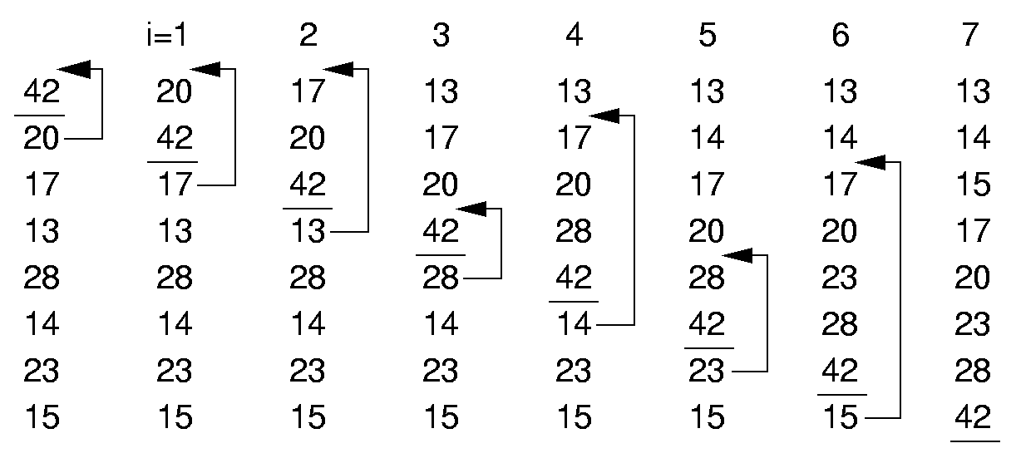
Insertion Sort (1)

Slide 9
Insertion Sort (2)
template <class Elem, class Comp>
void inssort(Elem A[], int n) {
for (int i=1; i<n; i++)
for (int j=i; (j>0) &&
(Comp::lt(A[j], A[j-1])); j--)
swap(A, j, j-1);
}
Best Case:
Worst Case:
Average Case:
Notes:
Best case is 0 swaps, n - 1 comparisons.
Worst case is n²/2 swaps and comparisons.
Average case is n²/4 swaps and comparisons.
This algorithm as the best possible best case performance. This will be important later.

Slide 10
直接插入排序的时间分析：
初始序列：[53] 27 36 15 69 42
第一趟： [27 53] 36 15 69 42
第二趟： [27 36 53] 15 69 42
第三趟： [15 27 36 53] 69 42
第四趟： [15 27 36 53 69] 42
第五趟： [15 27 36 42 53 69]
插入操作要进行n-1次

Slide 11
关键码比较次数和对象移动次数与对象关键码的初始排列有关。

Slide 12
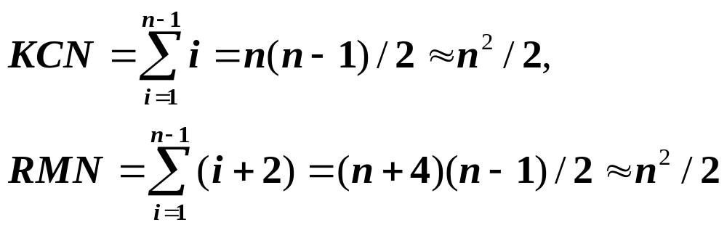
最好情况下，元素已经递增有序，每趟只需与前面的最后一个对象比较 1 次，总的比较次数为 n-1。
最坏情况下，元素递减有序，第 i 趟时需比较并且移动前面i 个对象。则总的比较次数KCN和移动次数RMN分别为

Slide 13
若待排序对象序列中出现各种可能排列的概率相同，则可取最好情况和最坏情况的平均情况。
平均情况下的关键码比较次数和对象移动次数约为 n²/4。因此，直接插入排序的时间复杂度为 O(n²)。

Slide 14
Bubble Sort 冒泡排序

Slide 15
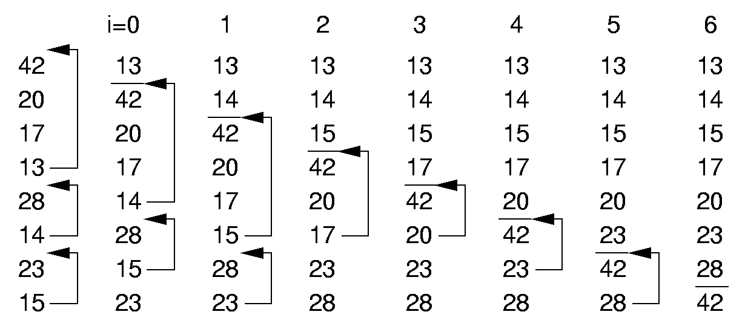
Bubble Sort (1)

Slide 16
Bubble Sort (2)
template <class Elem, class Comp>
void bubsort(Elem A[], int n) {
for (int i=0; i<n-1; i++)
for (int j=n-1; j>i; j--)
if (Comp::lt(A[j], A[j-1]))
swap(A, j, j-1);
}
Best Case:
Worst Case:
Average Case:
Notes:
Best case is 0 swaps, n²/2 comparisons.
Worst case is n²/2 swaps and comparisons.
Average case is n²/4 swaps and n²/2 comparisons.
This algorithm has no redeeming features whatsoever. It’s a shame this algorithm typically gets taught to intro students in preference to the far superior insertion sort algorithm.

Slide 17
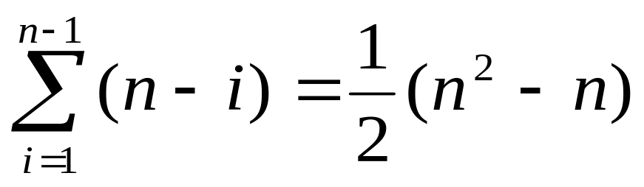
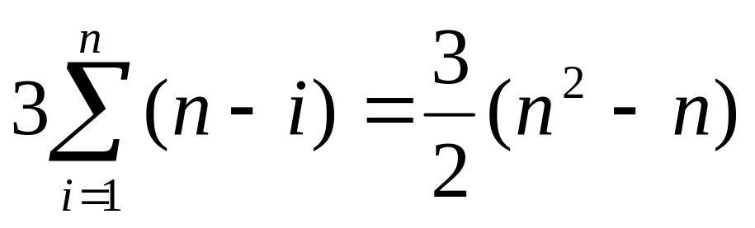
    算法分析:
      最好情况（正序）
        比较次数：n*(n-1)/2
        移动次数：0
      最坏情况（逆序）
        比较次数：
        移动次数：
T(n)=O(n²)

Slide 18
Selection Sort 选择排序

Slide 19
简单选择排序的算法描述如下：
void SelectSort (Elem R[], int n ) {
// 对记录序列R[1..n]作简单选择排序。
for (i=1; i<n; ++i) {
}
} // SelectSort
j = SelectMinKey(R, i);
// 在 R[i..n] 中选择关键字最小的记录
if (i!=j) R[i]←→R[j];
// 与第 i 个记录交换

Slide 20
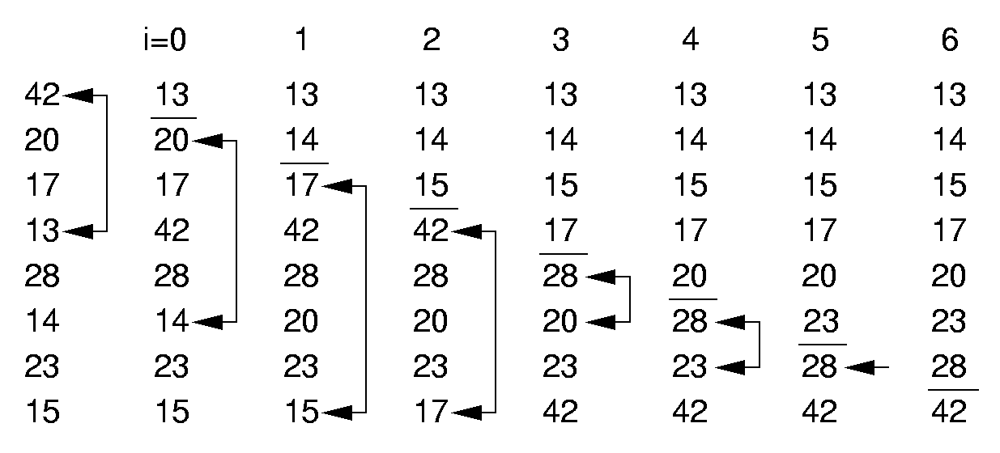
Selection Sort (1)

Slide 21
Selection Sort (2)
template <class Elem, class Comp>
void selsort(Elem A[], int n) {
for (int i=0; i<n-1; i++) {
int lowindex = i; // Remember its index
for (int j=n-1; j>i; j--) // Find least
if (Comp::lt(A[j], A[lowindex]))
lowindex = j; // Put it in place
swap(A, i, lowindex);
}
}
Best Case:
Worst Case:
Average Case:
Notes:
Best case is 0 swaps (n-1 as written), n²/2 comparisons.
Worst case is n - 1 swaps and n2/2 comparisons.
Average case is O(n) swaps and n²/2 comparisons.
This is essentially a bubble sort with the swaps deferred. It can be a significant improvement if the cost of swapping is expensive. Note that the algorithm could be implemented to require 0 swaps in the best case by testing the two locations being swapped are not the same. But this test is likely more expensive than the work saved on average.

Slide 22
假设排序过程中，待排序列的状态为：
有序序列R[1..i-1]
无序序列 R[i..n]
从中选出
关键字最小的记录
第 i 趟
简单选择排序
有序序列R[1..i]
无序序列 R[i+1..n]

Slide 23

49
初始
21
25
25*
16
08
0 1 2 3 4 5
最小者 08
交换21,08
49
i = 0
21
25
25*
16
08
49
最小者 16
交换25,16
i = 1
25
25*
21
16
08
49
最小者 21
交换49,21
i = 2
25*
25
21
16
08

Slide 24
49
最小者 25*
无交换
i = 3
21
25*
25
16
08
0 1 2 3 4 5
最小者 25
无交换
49
i = 4
21
25*
25
16
08
49
结果
21
25*
25
16
08

Slide 25
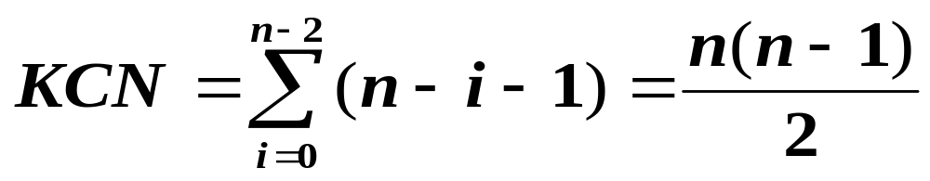
算法分析
比较次数与初始排列无关。第i趟选择的比较次数总是 n-i-1 次。因此，总的比较次数为
对象的移动次数与初始排列有关。当初始递增有序的时候，对象的移动次数RMN = 0，达到最少。
最坏情况是每一趟都要进行移动，总移动次数为RMN = 3(n-1)。 Why 3?

Slide 26
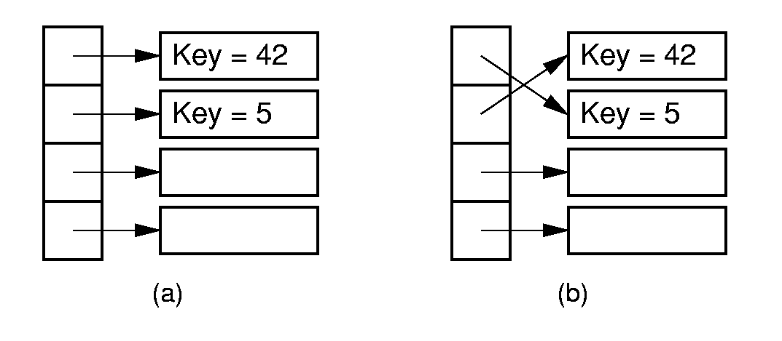
Pointer Swapping

Slide 27
Summary of 3 O(n²)

Slide 28
Summary
 | Insertion | Bubble | Selection
Comparisons:
Best Case | Θ(n) | Θ(n²) | Θ(n²)
Average Case | Θ(n²) | Θ(n²) | Θ(n²)
Worst Case | Θ(n²) | Θ(n²) | Θ(n²)
Swaps:
Best Case | 0 | 0 | Θ(n)
Average Case | Θ(n²) | Θ(n²) | Θ(n)
Worst Case | Θ(n²) | Θ(n²) | Θ(n)

Slide 29
Exchange Sorting
All of the sorts so far rely on exchanges of adjacent records.
解释相邻元素比较的排序算法平均时间代价为Ɵ(n²)
What is the average number of exchanges required?
  There are n! permutations
  Consider permuation X and its reverse, X’
  Together, every pair requires n(n-1)/2 exchanges.

Slide 30
Shell Sort 希尔排序
也叫：缩小增量排序
基本思想：对待排记录序列先作“宏观”调整，再作“微观”调整。

Slide 31
将记录序列分成若干子序列，分别对每个子序列进行插入排序。
例如：将 n 个记录分成 d 个子序列：
{ R[1]，R[1+d]，R[1+2d]，…，R[1+kd] }
{ R[2]，R[2+d]，R[2+2d]，…，R[2+kd] }
…
其中，d称为增量，它的值在排序过程中从大到小逐渐缩小，直至最后一趟排序减为1。

Slide 32
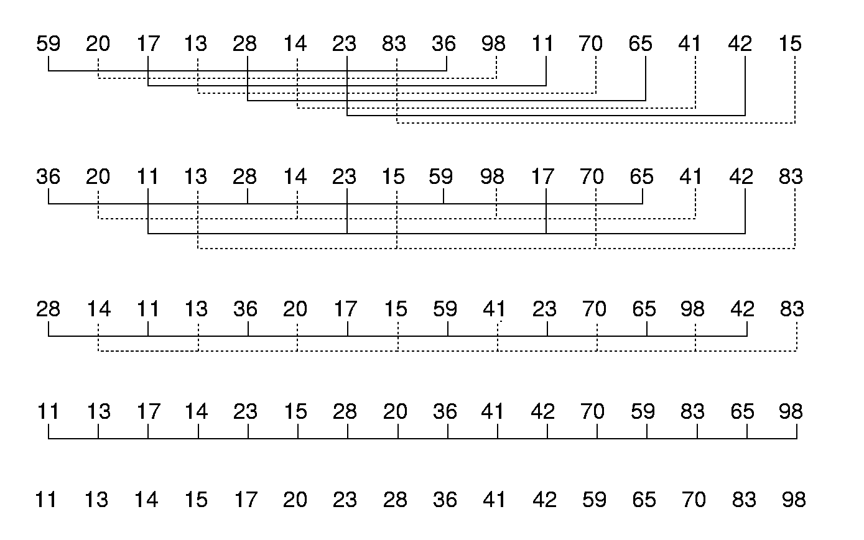
Shellsort
Notes:
Any increments will work, provided that that the last one is 1 (regular insertion sort). Shellsort takes advantage of Insertion Sort’s best-case performance.

Slide 33
例如：
16 25 12 30 47 11 23 36 9 18 31
第一趟希尔排序，设增量 d =5
11 23 12 9 18 16 25 36 30 47 31
第二趟希尔排序，设增量 d = 3
9 18 12 11 23 16 25 31 30 47 36
第三趟希尔排序，设增量 d = 1
9 11 12 16 18 23 25 30 31 36 47

Slide 34
void ShellInsert (int dk ) {//一趟希尔排序
for ( i=dk+1; i<=n; ++i )
if ( L.Data[i].key<L.Data[i-dk].key) {
L.Data[0] = L.Data[i];
for (j=i-dk; j>0&&
(L.Data[0].key<L.Data[j].key); j-=dk)
L.r[j+dk] = L.r[j]; // 记录后移
L.r[j+dk] = L.r[0]; // 插入
} // if
} // ShellInsert

Slide 35
void ShellSort (int Gap[], int t)
{ // 增量为Gap[]的希尔排序
for (k=0; k<t; ++t)
ShellInsert(Gap[k]);
//一趟增量为Gap[k]的插入排序
} // ShellSort

Slide 36
算法分析
对特定的待排序序列，可以准确地估算关键码的比较次数和对象移动次数。
但要弄清关键码比较次数和对象移动次数与增量选择之间的依赖关系，并给出完整的数学分析，还没有人能够做到。
Knuth利用大量的实验统计资料得出，当 n 很大时，关键码平均比较次数和对象平均移动次数大约在 n^{1.25} 到 1.6n^{1.25} 的范围内。

Slide 37
关键字较小的记录跳跃式前移，在进行最后一趟增量为1的插入排序时，序列已基本有序。
Gap的取法有多种。
Shell：gap = ⎣n/2⎦，gap = ⎣gap/2⎦。
Knuth: gap = ⎣n/3⎦+1，gap = ⎣gap/3⎦ +1。
最后一个增量值必须为1。

Slide 38
Shellsort
// Modified version of Insertion Sort
template <class Elem, class Comp>
void inssort2(Elem A[], int n, int incr) {
for (int i=incr; i<n; i+=incr)
for (int j=i;
(j>=incr) &&
(Comp::lt(A[j], A[j-incr])); j-=incr)
swap(A, j, j-incr);
}
template <class Elem, class Comp>
void shellsort(Elem A[], int n) { // Shellsort
for (int i=n/2; i>2; i/=2) // For each incr
for (int j=0; j<i; j++) // Sort sublists
inssort2<Elem,Comp>(&A[j], n-j, i);
inssort2<Elem,Comp>(A, n, 1);
}
Notes:
Any increments will work, provided that that the last one is 1 (regular insertion sort). Shellsort takes advantage of Insertion Sort’s best-case performance.

Slide 39
Quicksort 快速排序

Slide 40
一趟快速排序（一次划分）
目标：找一个记录，以它的关键字作为“枢轴”，凡关键字小于枢轴的记录均移动至该记录之前，反之，凡关键字大于枢轴的记录均移动至该记录之后。
一趟排序之后，无序的记录序列R[s..t]将分割成两部分：R[s..i-1]和R[i+1..t]，且
R[s..i-1].key≤ R[i].key ≤ R[i+1..t].key

Slide 41
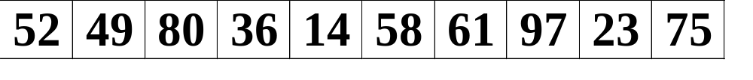
例如
s
R[0]
52
t
23
14
52
80
low
low
low
low
low
high
high
high
high
high
high
设 R[s]=52 为枢轴
看是否R[high].key ≥ 枢轴的关键字，否则R[high] ⇒R[low]；
看是否R[low].key ≤ 枢轴的关键字，否则R[low] ⇒ R[high] ；
直至high＝low。

Slide 42
可见，经过“一次划分” ，将关键字序列
52, 49, 80, 36, 14, 58, 61, 97, 23, 75
调整为: 23, 49, 14, 36, (52) 58, 61, 97, 80, 75
在调整过程中，设立了两个指针：low 和high，它们的初值分别为： s 和 t，
之后逐渐减小 high，增加 low，并保证
R[high].key≥52 和 R[low].key≤52,否则进行记录的“交换”。

Slide 43
int Partition (Element& R[], int low, int high) {
}// Partition
R[0] = R[low]; pivotkey = R[low].key; // 枢轴
while (low<high) {
}
while(low<high&& R[high].key>=pivotkey)
-- high; // 从右向左搜索
R[low] = R[high];
while (low<high && R[low].key<=pivotkey)
++ low; // 从左向右搜索
R[high] = R[low];
R[low] = R[0]; return low;

Slide 44
快速排序
首先对无序的记录序列进行“一次划分”,之后分别对分割所得两个子序列“递归”进行快速排序。
无 序 的 记 录 序 列
一次划分
无序子序列(1)
枢轴
无序子序列(2)
分别进行快速排序

Slide 45
void QSort (Element & R[], int s, int t ) {
if (s < t) { // 长度大于1
}
} // QSort
pivotloc = Partition(R, s, t);
// 对 R[s..t] 进行一次划分
QSort(R, s, pivotloc-1);
// 对低子序列递归排序，pivotloc是枢轴位置
QSort(R, pivotloc+1, t);
// 对高子序列递归排序

Slide 46
第一次调用函数 QSort 时，待排序记录序列的上、下界分别为 1 和 L.length。
void QuickSort( Element & L[ ]) {
// 对顺序表进行快速排序
QSort(L, 1, length);
} // QuickSort

Slide 47
算法分析
如果每次划分对一个对象定位后，若左侧与右侧子序列的长度相同，则下一步是对两个长度减半的子序列进行排序，这是最理想的情况。
对一个对象定位所需时间为 O(n)。若设 t(n) 是对 n 个元素的序列进行排序所需的时间，而且每次正好把序列划分为长度相等的两个子序列，此时，总的计算时间为：

Slide 48
  T(n) ≤ cn + 2 t(n/2 ) // c是一个常数
    ≤ cn + 2 ( cn/2 + 2t(n/4) ) = 2cn + 4t(n/4)
    ≤ 2cn + 4 ( cn/4 +2t(n/8) ) = 3cn + 8t(n/8)
    ………
    ≤ cn log₂n + nt(1) = o(n log₂n )
可以证明，函数quicksort的平均计算时间也是o(nlog₂n)。实验结果表明：就平均计算时间而言，快速排序是我们所讨论的所有内排序方法中最好的一个。

Slide 49
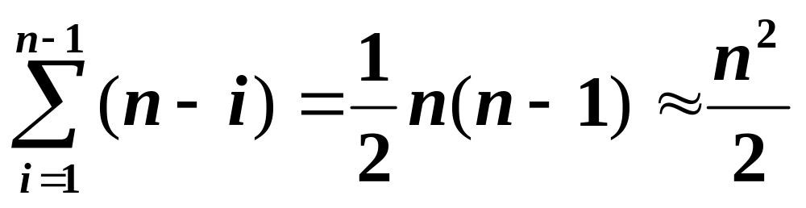
在最坏的情况，即待排序序列已经从小到大有序时，每次划分只得到一个比上一次少一个对象的子序列。这样，必须经过 n-1 趟才能把所有对象定位，而且第 i 趟需要经过 n-i 次比较，总的比较次数将达到
排序速度退化到简单排序的水平，比直接插入排序还慢。

Slide 50
若能更合理地选择基准对象，使得每次划分所得的两个子序列中的对象个数尽可能地接近，可以加速排序速度，但是由于对象的初始排列次序是随机的，这个要求很难办到。
有一种改进办法：取每个待排序对象序列的第一个对象、最后一个对象和位置接近正中的3个对象，取其关键码居中者作为基准对象。

Slide 51
对于 n 较大的平均情况而言，快速排序是“快速”的，但是当 n 很小时，这种排序方法往往比其它简单排序方法还要慢。

Slide 52
Quicksort
template <class Elem, class Comp>
void qsort(Elem A[], int i, int j) {
if (j <= i) return; // List too small
int pivotindex = findpivot(A, i, j);
swap(A, pivotindex, j); // Put pivot at end
// k will be first position on right side
int k =
partition<Elem,Comp>(A, i-1, j, A[j]);
swap(A, k, j); // Put pivot in place
qsort<Elem,Comp>(A, i, k-1);
qsort<Elem,Comp>(A, k+1, j);
}
template <class Elem>
int findpivot(Elem A[], int i, int j)
{ return (i+j)/2; }
Notes:
Initial call: qsort(A, 0, n-1);

Slide 53
Quicksort Partition
template <class Elem, class Comp>
int partition(Elem A[], int l, int r,
Elem& pivot) {
do { // Move the bounds in until they meet
while (Comp::lt(A[++l], pivot));
while ((r != 0) && Comp::gt(A[--r],
pivot));
swap(A, l, r); // Swap out-of-place values
} while (l < r); // Stop when they cross
swap(A, l, r); // Reverse last swap
return l; // Return first pos on right
}
The cost for partition is Θ(n).

Slide 54
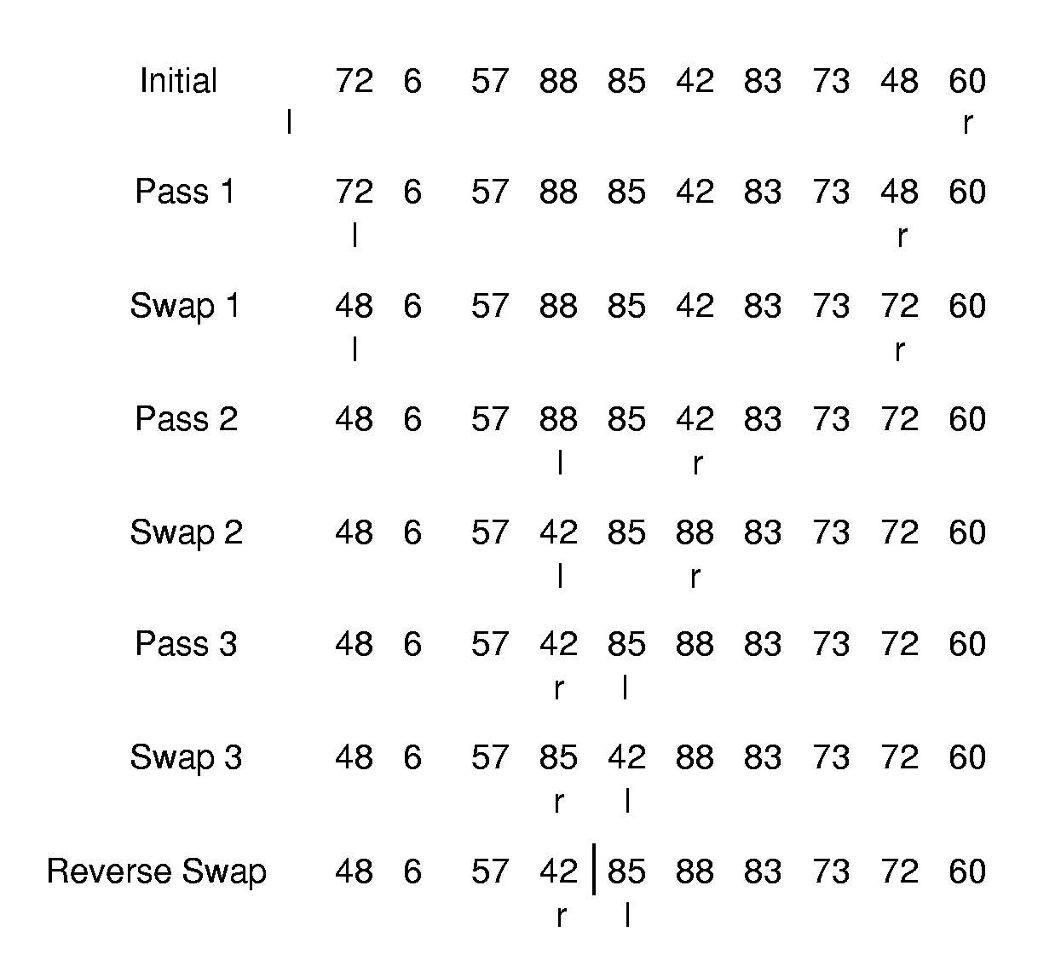
Partition Example

Slide 55
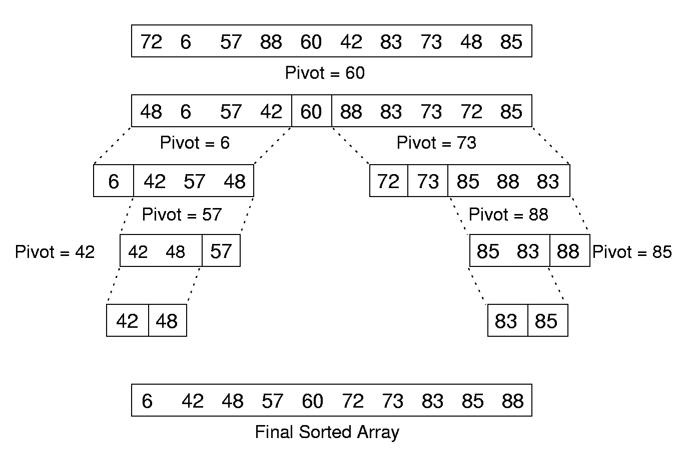
Quicksort Example

Slide 56
Cost of Quicksort
Best case: Always partition in half.
Worst case: Bad partition.
Average case:
T(n) = n + 1 + 1/(n-1) Σ(T(k) + T(n-k))
Optimizations for Quicksort:
  Better Pivot
  Better algorithm for small sublists
  Eliminate recursion
n-1
k=1
Notes:
Best and average cases are Θ(n log n). Worst case is Θ(n²).

Slide 57
Merge Sort 归并排序
将两个或两个以上的有序子序列 “归并” 为一个有序序列。

Slide 58
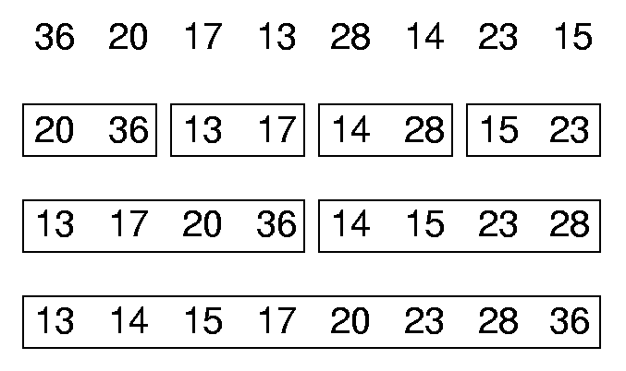
Mergesort
List mergesort(List inlist) {
if (inlist.length() <= 1)return inlist;
List l1 = half of the items from inlist;
List l2 = other half of items from inlist;
return merge(mergesort(l1),
mergesort(l2));
}

Slide 59
Mergesort Implementation
template <class Elem, class Comp>
void mergesort(Elem A[], Elem temp[],
int left, int right) {
int mid = (left+right)/2;
if (left == right) return;
mergesort<Elem,Comp>(A, temp, left, mid);
mergesort<Elem,Comp>(A, temp, mid+1, right);
for (int i=left; i<=right; i++) // Copy
temp[i] = A[i];
int i1 = left; int i2 = mid + 1;
for (int curr=left; curr<=right; curr++) {
if (i1 == mid+1) // Left exhausted
A[curr] = temp[i2++];
else if (i2 > right) // Right exhausted
A[curr] = temp[i1++];
else if (Comp::lt(temp[i1], temp[i2]))
A[curr] = temp[i1++];
else A[curr] = temp[i2++];
}}
Notes:
Mergesort is tricky to implement. The problem is to have the recursion work correctly with the space that stores the values. We do not want to continuously create new arrays.
This implementation copies the sorted sublists into a temporary array and merges back to the original array.

Slide 60
Optimized Mergesort
template <class Elem, class Comp>
void mergesort(Elem A[], Elem temp[],
int left, int right) {
if ((right-left) <= THRESHOLD) {
inssort<Elem,Comp>(&A[left],right-left+1);
return;
}
int i, j, k, mid = (left+right)/2;
if (left == right) return;
mergesort<Elem,Comp>(A, temp, left, mid);
mergesort<Elem,Comp>(A, temp, mid+1, right);
for (i=mid; i>=left; i--) temp[i] = A[i];
for (j=1; j<=right-mid; j++)
temp[right-j+1] = A[j+mid];
for (i=left,j=right,k=left; k<=right; k++)
if (temp[i] < temp[j]) A[k] = temp[i++];
else A[k] = temp[j--];
}
Notes:
Two optimizations. First, use insertion sort to sort small sublists. Second, have the two sublists run toward each other, so that their high ends meet in the middle. In this way, there is no need to test for end of list.

Slide 61
Mergesort Cost
Mergesort cost:
Mergsort is also good for sorting linked lists.
Mergesort requires twice the space.
Notes:
Cost is Θ(n log n) in the best, average, and worst cases.
When merging linked lists, send records to alternating linked lists, mergesort each, then merge the sublists.

Slide 62
算法分析
函数 MergePass( ) 做一趟两路归并排序，要调用Merge ( )函数⎡n/(2*step)⎤ ≈ O(n/step)次，函数MergeSort( )调用MergePass( )正好⎡log₂n⎤次，而每次Merge( )要执行比较O(step)次，所以算法总的时间复杂度为O(nlog₂n)。
归并排序占用附加存储较多，需要另外一个与原待排序对象数组同样大小的辅助数组。这是这个算法的缺点。

Slide 63
非递归算法：
在内部排序中，通常采用的是2-路归并排序。即：将两个位置相邻的有序子序列
有序子序列 R[l..m]
有序子序列 R[m+1..n]
归并为一个有序序列。
有 序 序 列 R[l..n]
这个操作对顺序表而言，是轻而易举的。

Slide 64
例:
初始：[49] [38] [65] [97] [76] [13] [27]
一趟归并：[38 49] [65 97] [13 76] [27]
二趟归并：[38 49 65 97] [13 27 76]
三趟归并：[13 27 38 49 65 76 97]

Slide 65
void Merge (Element SR[], Element &TR[],
int i, int m, int n) {
// 将有序序列 SR[i..m] 和 SR[m+1..n]
// 归并为有序的记录序列 TR[i..n]
} // Merge
for (j=m+1, k=i; i<=m && j<=n; ++k)
{ // 将SR中记录由小到大地并入TR
if (SR[i].key<=SR[j].key) TR[k] = SR[i++];
else TR[k] = SR[j++];
}
将剩余的 元素复制到 TR

Slide 66
将剩余的 元素复制到 TR
if (i<=m) TR[k..n] = SR[i..m];
// 将剩余的 SR[i..m]复制到 TR
if (j<=n) TR[k..n] = SR[j..n];
// 将剩余的 SR[j..n]复制到 TR

Slide 67
void MergePass ( Element &L₁, Element &L₂,
int step, int Length ) {//一趟归并排序
i =0;
while ( i+2* step <= Length-1 ){
Merge ( L₁, L₂, i, i+ step -1, i+2* step -1);
i += 2 * step;
}
if ( i+ stepLen <= Length -1 )
Merge ( L₁, L₂, i, i+ stepLen -1, Length -1 );
else for ( j=i; j <= Length -1; j++ )
L₂[j] = L₁[j];
}

Slide 68
(两路)归并排序的主算法
void MergeSort ( Element &list, int Length ) {
Element tempList[MaxSize];
int step = 1;
while ( step < Length ) {
MergePass (list, tempList, step ); step*= 2;
MergePass (tempList, list, step ); step*= 2;
}
}

Slide 69
Heap Sort 堆排序

Slide 70
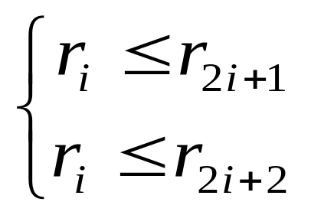
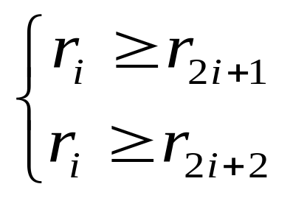
堆的定义:
堆是满足下列性质的数列{r₀, r₂, …，r_{n-1}}：
(小顶堆)
或
(大顶堆)
例如:
{12,36,27,65,40,34,98,81,73,55,49}
小顶堆
{12,36,27,65,40,14,98,81,73,55,49}
不是堆

Slide 71
若将该数列视作完全二叉树，
则 r_{2i+1}是r_{i}的左孩子；r_{2i+2}是 r_{i} 的右孩子。
r_{i}
r_{2i+1}
r_{2i+2}
例如:
12
36
27
65
40
34
14
98
不
是堆
81
73
55
49

Slide 72
堆排序即是利用堆的特性对记录序列进行排序的一种排序方法。
例如：
{ 40, 55, 49, 73, 12, 27, 98, 81, 64, 36 }
建大顶堆
{ 98, 81, 49, 73, 36, 27, 40, 55, 64, 12 }
交换 98 和 12
{ 12, 81, 49, 73, 36, 27, 40, 55, 64, 98 }
经过筛选
重新调整为大顶堆
{ 81, 73, 49, 64, 36, 27, 40, 55, 12, 98 }

Slide 73
两个问题:
如何“建堆”？
如何“筛选”？ SiftDown
即：如何将剩余元素调整为堆？

Slide 74
第二个问题：筛选
所谓“筛选”指的是，对一棵左/右子树均为堆的完全二叉树，“调整”根结点使整个二叉树也成为一个堆。
筛选
堆
堆

Slide 75
筛选的方法
  输出堆顶元素之后，以堆中最后一个元素替代之；
  将根结点值与左、右子树的根结点值比较，并与其中最大者进行交换；
  重复上述操作，直至叶子结点，将得到新的堆。
  这个从堆顶至叶子的调整过程为“筛选”

Slide 76
例如:
12
比较
98
12
81
比较
81
73
49
73
64
36
27
40
55
64
12
12
98
98
是大顶堆
在 98 和 12 互换之后，它就不是堆了，
因此，需要对它进行“筛选”。

Slide 77
第一个问题：建立“初始堆”
  从无序序列的第⎣n/2⎦个元素（即此无序序列对应的完全二叉树的最后一个非终端结点）起，至第一个元素止，反复执行筛选操作。

Slide 78
建堆是一个从下往上进行“筛选”的过程。
例: {40, 55, 49, 73, 12, 27, 98, 81, 64, 36}
40
98
55
81
49
98
49
73
81
73
12
36
36
27
27
98
49
40
81
73
55
64
64
36
12
12
现在，左/右子树都已经调整为堆，最后只要调整根结点，使整个二叉树是个“堆”即可。

Slide 79
堆排序
13
97
27
38
27
38
49
38
27
50
76
65
49
50
76
65
97
50
76
65
49
13
13
97
输出：13
输出：13
97
38
65
38
49
50
49
50
49
50
76
65
27
97
76
65
27
97
76
38
27
13
13
13
输出：13 27
输出：13 27
输出：13 27 38

Slide 80
49
76
50
50
65
50
65
76
65
97
76
38
27
97
49
38
27
97
49
38
27
13
13
13
输出:13,27,38
输出:13,27,38,49
输出:13,27,38,49
97
65
97
76
65
76
97
76
65
50
49
38
27
50
49
38
27
50
49
38
27
13
13
13
13,27,38,49,50
13,27,38,49,50
13,27,38,49,50,65

Slide 81
76
97
97
65
76
65
50
49
38
27
50
49
38
27
13
13
13,27,38,49,50,65
13,27,38,49,50,65,76
97
76
65
50
49
38
27
13
13,27,38,49,50,65,76,97

Slide 82
Heapsort
template <class Elem, class Comp>
void heapsort(Elem A[], int n) { // Heapsort
Elem mval;
maxheap<Elem,Comp> H(A, n, n);
for (int i=0; i<n; i++) // Now sort
H.removemax(mval); // Put max at end
}
Use a max-heap, so that elements end up sorted within the array.
Cost of heapsort:
Cost of finding K largest elements:
Notes:
The time to build the heap is Θ(n). The time to remove the n elements is Θ(n log n). So, if we only remove k elements, the total cost is Θ(n + k log n).
Compare to sorting with a BST. The heap has no overhead, and is always balanced. Further, the time to build the BST is expensive, while removing the elements once the BST is built is cheap.

Slide 83
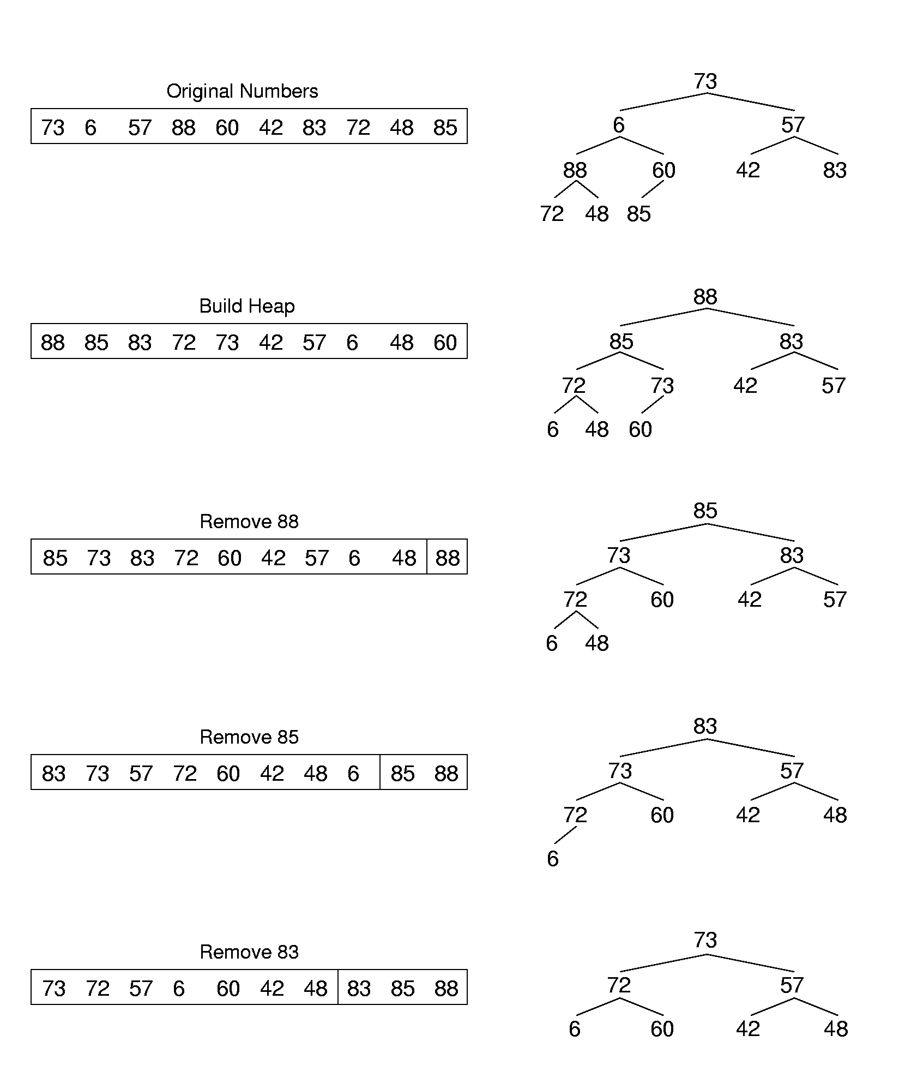
Heapsort Example (1)
Notes:
The time to build the heap is Θ(n). The time to remove the n elements is Θ(n log n). So, if we only remove k elements, the total cost is Θ(n + k log n).
Compare to sorting with a BST. The heap has no overhead, and is always balanced. Further, the time to build the BST is expensive, while removing the elements once the BST is built is cheap.

Slide 84
Heapsort Example (2)
Notes:
The time to build the heap is Θ(n). The time to remove the n elements is Θ(n log n). So, if we only remove k elements, the total cost is Θ(n + k log n).
Compare to sorting with a BST. The heap has no overhead, and is always balanced. Further, the time to build the BST is expensive, while removing the elements once the BST is built is cheap.

Slide 85
Binsort 分配排序

Slide 86
Binsort (1)
A simple, efficient sort:
for (i=0; i<n; i++)
B[A[i]] = A[i];
Ways to generalize:
  Make each bin the head of a list.
  Allow more keys than records.
Notes:
This sort is Θ(n), but it only works on a permutation of the values from 0 to n-1.

Slide 87
Binsort (2)
template <class Elem>
void binsort(Elem A[], int n) {
List<Elem> B[MaxKeyValue];
Elem item;
for (i=0; i<n; i++) B[A[i]].append(A[i]);
for (i=0; i<MaxKeyValue; i++)
for (B[i].setStart();
B[i].getValue(item); B[i].next())
output(item);
}
Cost:
Notes:
Cost might first appear to be Θ(n). Actually, it is Θ(n + MaxKeyValue).
Unfortunately, there is no necessary relationship between the size of n and the size of MaxKeyValue. Thus, this algorithm could be Θ(n²) or arbitrarily worse.

Slide 88
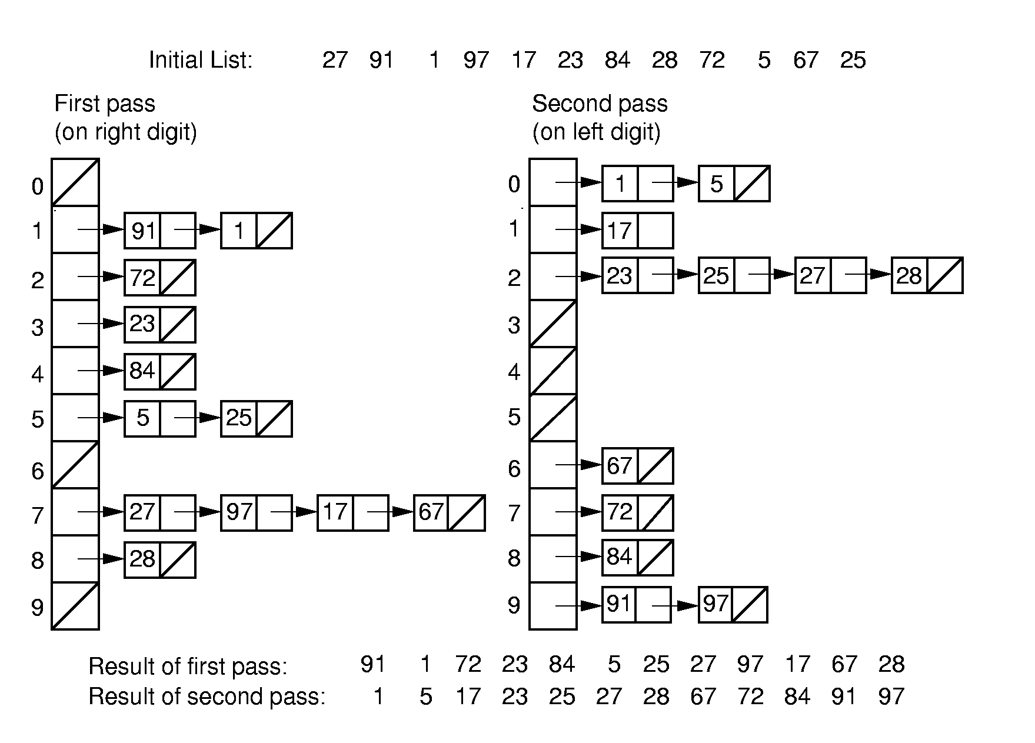
Radix Sort (1)

Slide 89
Radix Sort (2)
template <class Elem, class Comp>
void radix(Elem A[], Elem B[],
int n, int k, int r, int cnt[]) {
// cnt[i] stores # of records in bin[i]
int j;
for (int i=0, rtok=1; i<k; i++, rtok*=r) {
for (j=0; j<r; j++) cnt[j] = 0;
// Count # of records for each bin
for(j=0; j<n; j++) cnt[(A[j]/rtok)%r]++;
// cnt[j] will be last slot of bin j.
for (j=1; j<r; j++)
cnt[j] = cnt[j-1] + cnt[j];
for (j=n-1; j>=0; j--)\
B[--cnt[(A[j]/rtok)%r]] = A[j];
for (j=0; j<n; j++) A[j] = B[j];
}}

Slide 90
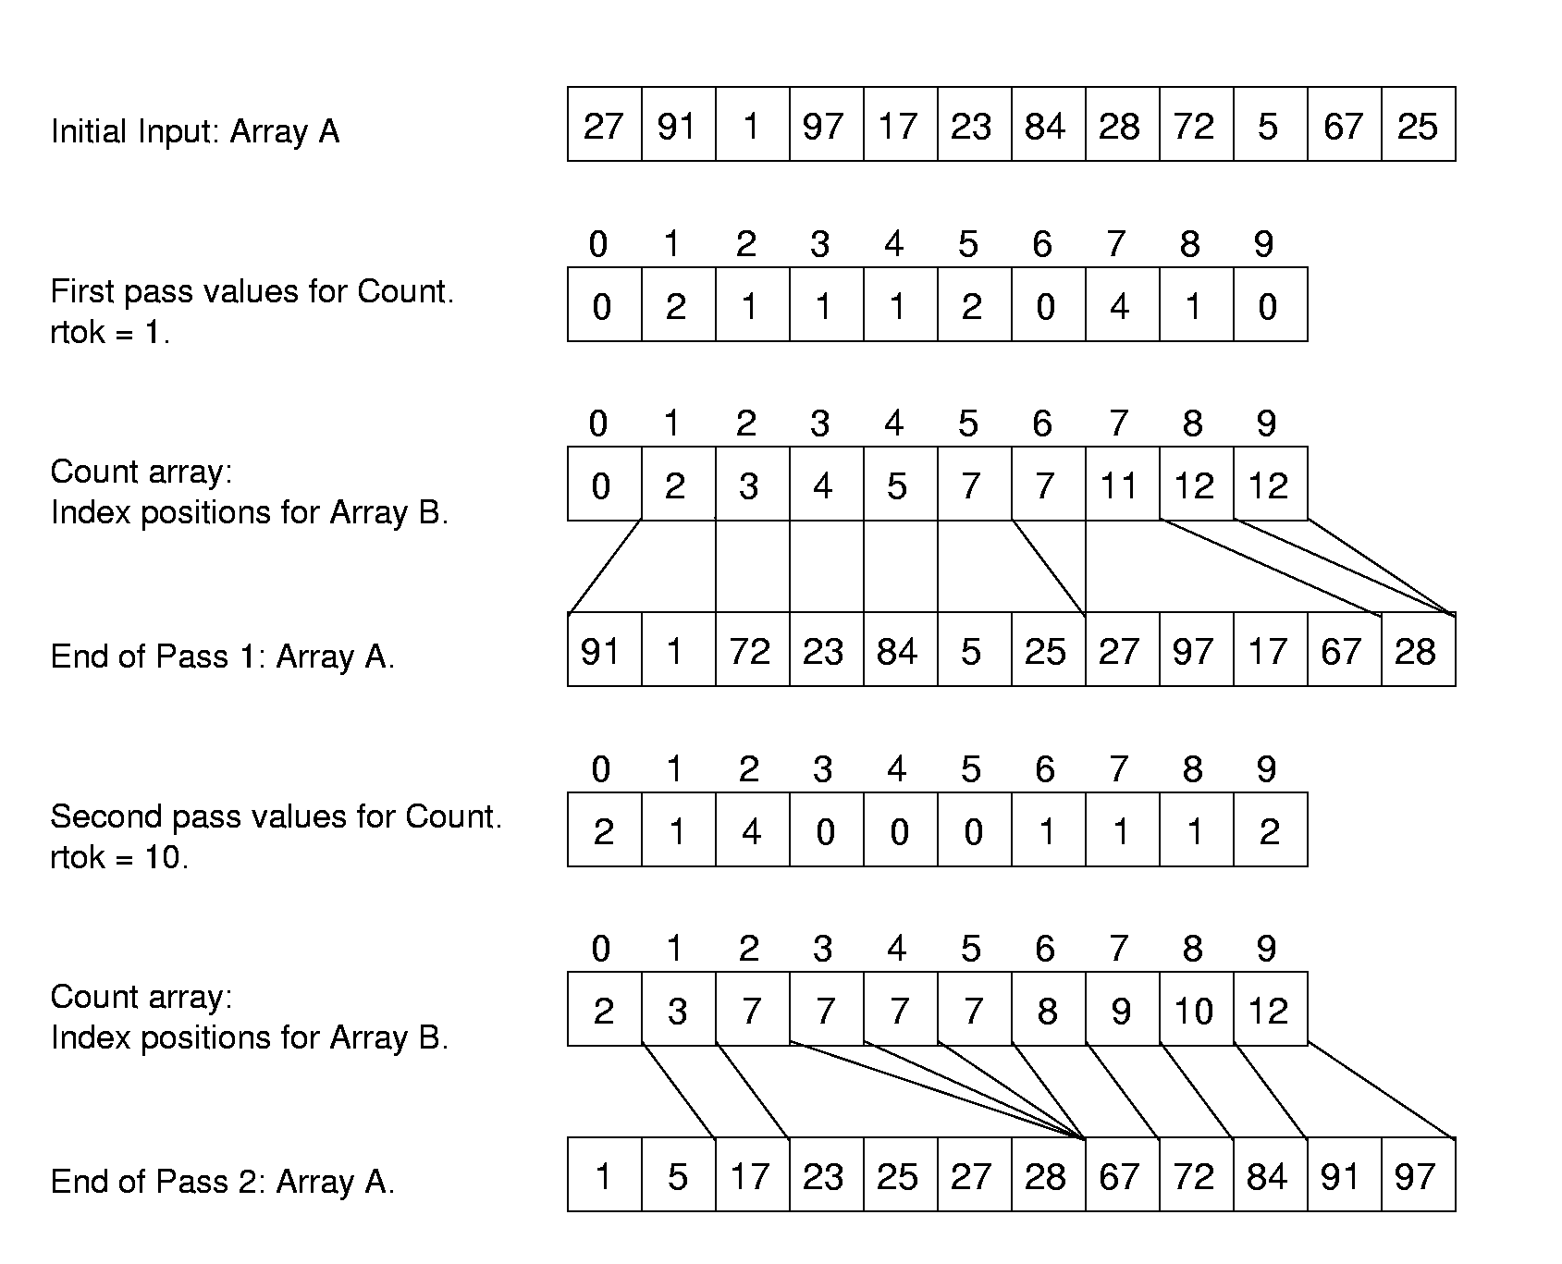
Radix Sort Example

Slide 91
Radix Sort Cost
Cost: Θ(nk + rk)
How do n, k, and r relate?
If key range is small, then this can be Θ(n).
If there are n distinct keys, then the length of a key must be at least log n.
  Thus, Radix Sort is Θ(n log n) in general case
Notes:
r is small and can be viewed as a constant.

Slide 92
基数排序是一种借助“多关键字排序”的思想来实现“单关键字排序”的内部排序算法。
多关键字排序
链式基数排序

Slide 93
一、多关键字排序
n 个记录的序列 { R₁, R₂, …，R_{n}}
对关键字 (K_{i}⁰, K_{i}¹,…,K_{i}^{d-1}) 有序是指：
对于序列中任意两个记录 R_{i} 和 R_{j}
(1≤i<j≤n) 都满足下列有序关系：
(K_{i}⁰, K_{i}¹, …,K_{i}^{d-1}) < (K_{j}⁰, K_{j}¹, …,K_{j}^{d-1})
其中: K⁰ 被称为 “最主”位关键字
K^{d-1} 被称为 “最次”位关键字

Slide 94
实现多关键字排序
通常有两种作法:
最高位优先MSD法
最低位优先LSD法

Slide 95
最高位优先MSD法
先对K⁰进行排序，并按 K⁰ 的不同值将记录序列分成若干子序列之后，分别对 K¹ 进行排序，...…， 依次类推，直至最后对最次位关键字排序完成为止。

Slide 96
最低位优先LSD法
先对 K^{d-1} 进行排序，然后对 K^{d-2} 进行排序，依次类推，直至对最主位关键字 K⁰ 排序完成为止。
排序过程中不需要根据 “前一个” 关键字的排序结果，将记录序列分割成若干个子序列。

Slide 97
例如:学生记录含三个关键字:
系别、班号和班内的序列号，其中以系别为最主位关键字。
LSD的排序过程如下:
无序序列
3,2,30
1,2,15
3,1,20
2,3,18
2,1,20
对K²排序
1,2,15
2,3,18
3,1,20
2,1,20
3,2,30
对K¹排序
3,1,20
2,1,20
1,2,15
3,2,30
2,3,18
对K⁰排序
1,2,15
2,1,20
2,3,18
3,1,20
3,2,30

Slide 98
MSD与LSD不同特点
  按MSD排序，必须将序列逐层分割成若干子序列，然后对各子序列分别排序;
  按LSD排序，不必分成子序列，对每个关键字都是整个序列参加排序；并且可不通过关键字比较，而通过若干次分配与收集实现排序。

Slide 99
二、链式基数排序
假如多关键字的记录序列中，每个关键字的取值范围相同，则按LSD法进行排序时，可以采用“分配-收集”的方法，其好处是不需要进行关键字间的比较。
对于数字型或字符型的单关键字，可以看成是由多个数位或多个字符构成的多关键字，此时可以采用这种“分配-收集”的办法进行排序，称作基数排序法。

Slide 100
例如：对下列关键字
{209, 386, 768, 185, 247, 606, 230, 834, 539 }
首先按其 “个位数” 取值分别为 0, 1, …, 9 “分配” 成 10 组，之后按从 0 至 9 的顺序将 它们 “收集” 在一起；
然后按其 “十位数” 取值分别为 0, 1, …, 9 “分配” 成 10 组，之后再按从 0 至 9 的顺序将它们 “收集” 在一起；
最后按其“百位数”重复一遍上述操作。

Slide 101
在计算机上实现基数排序时，为减少所需辅助存储空间，应采用链表作存储结构，即链式基数排序，具体作法为：
１．待排序记录以指针相链，构成一个链表；
２．“分配” 时，按当前“关键字位”所取值，将记录分配到不同的 “链队列” 中，每个队列中记录的 “关键字位” 相同；
３．“收集”时，按当前关键字位取值从小到大将各队列首尾相链成一个链表;
４．对每个关键字位均重复 2) 和 3) 两步。

Slide 102
例
278
109
063
930
589
184
505
269
008
083
e[0]
e[1]
e[2]
e[3]
e[4]
e[5]
e[6]
e[7]
e[8]
e[9]
一趟分配
269
083
008
589
930
063
184
505
278
109
f[0]
f[1]
f[2]
f[3]
f[4]
f[5]
f[6]
f[7]
f[8]
f[9]
一趟收集：
930
063
083
184
505
278
008
109
589
269

Slide 103
930
063
083
184
505
278
008
109
589
269
e[0]
e[1]
e[2]
e[3]
e[4]
e[5]
e[6]
e[7]
e[8]
e[9]
109
589
二趟分配
008
269
184
505
930
063
278
083
f[0]
f[1]
f[2]
f[3]
f[4]
f[5]
f[6]
f[7]
f[8]
f[9]
二趟收集：
505
008
109
930
063
269
278
083
184
589

Slide 104
505
008
109
930
063
269
278
083
184
589
e[0]
e[1]
e[2]
e[3]
e[4]
e[5]
e[6]
e[7]
e[8]
e[9]
083
三趟分配
063
184
278
589
008
109
269
505
930
f[0]
f[1]
f[2]
f[3]
f[4]
f[5]
f[6]
f[7]
f[8]
f[9]
三趟收集：
008
063
083
109
184
269
278
505
589
930

Slide 105
链表基数排序
template <class Type>
void RadixSort ( staticlinklist<Type> &list,
const int d, const int radix ) {
int rear[radix], front[radix], n=list.CurrentSize;
for ( int i = 1; i < n; i++ )
list.Data[i].setLink(i+1);
list. Data[n].setLink(0); //静态链表初始化
int current = 1; //链表扫描指针
for ( i = d-1; i >= 0; i-- ) { //做 d 趟分配.收集
for ( int j = 0; j < radix; j++ ) front[j] = 0;
while ( current != 0 ) { //逐个对象分配

Slide 106
int k = list.Data[current].getKey(i);
//取当前对象关键码的第 i 位
if ( front[k] == 0) //原链表为空,对象链入
front[k] = current;
else //原链表非空,链尾链入
list. Data[rear[k]].setLink (current);
rear[k] = current; //修改链尾指针
current = list. Data[current].getLink ( );
}
j = 0; //从0号队列开始收集
while ( front[j] == 0 ) j++; //空队列跳过
current = front[j];

Slide 107
list. Data[0].setLink (current);
int last = rear[j];
for ( k = j+1; k < radix; k++) //逐个队列链接
if ( front[k] ) {
list. Data[last].setLink(front[k]);
last = rear[k];
}
list. Data[last].setLink(0);
}
}

Slide 108
Radix Sort Example

Slide 109
算法分析
若每个关键码有d 位，需要重复执行d 趟“分配”与“收集”。每趟对 n 个对象进行“分配”，对radix个队列进行“收集”。总时间复杂度为O ( d ( n+radix ) )。
若基数radix相同，对于对象个数较多而关键码位数较少的情况，使用链式基数排序较好。
基数排序需要增加n+2radix个附加链接指针。

Slide 110
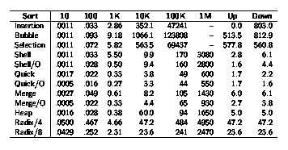
Empirical Comparison (1)
Notes:
Window 98

Slide 111
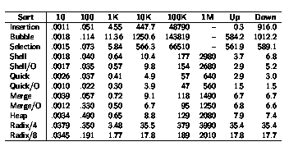
Empirical Comparison (2)
Notes:
Linux

Slide 112
Sorting Lower Bound
We would like to know a lower bound for all possible sorting algorithms.
Sorting is O(n log n) (average, worst cases) because we know of algorithms with this upper bound.
Sorting I/O takes Ω(n) time.
We will now prove Ω(n log n) lower bound for sorting.

Slide 113
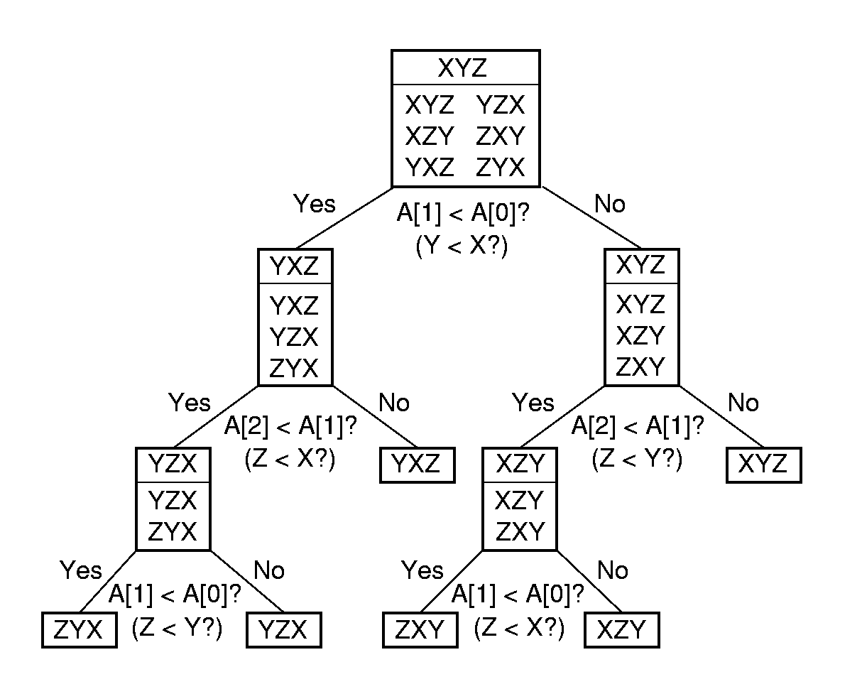
Decision Trees

Slide 114
Lower Bound Proof
There are n! permutations.
A sorting algorithm can be viewed as determining which permutation has been input.
Each leaf node of the decision tree corresponds to one permutation.
A tree with n nodes has Ω(log n) levels, so the tree with n! leaves has Ω(log n!) = Ω(n log n) levels.
Which node in the decision tree corresponds to the worst case?

Slide 115
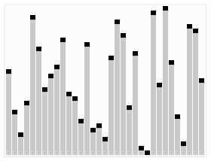
What sort method in this picture?

Slide 116
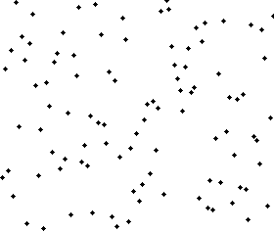

Slide 117
